Slide 1
Удамшил

Slide 2

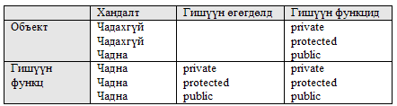
Класс доторх хандалтын механизм
Класстай холбоотой хоёр ухагдахуун: объект,
гишүүн функцийн хандалт

Slide 3
Inheritance\Удамшлын тухай ойлголт
Програмчлалд удамшил нь байгаа зүйлс\програмын код\-ийг дахин хэрэглэхтэй уялдаатай ойлголт юм.
Туршиж бэлэн болсон классыг ондоо програмд хэрэглэснээр програмын боловсруулалтын хугацаа богиносож програмын өртөг буурна.
Бэлэн класс ондоо програмд хэрэглэгдэх энэ шинжийг удамшлын ойлголтоор өргөжүүлэн хэрэглэх болжээ.

Slide 4
Inheritance\Удамшлын тухай ойлголт-2
Удамшил, удамших нь объект хандлагат технологид байдаг чухал ойлголтын нэг юм.
Удамших бол байгаа классаас шинэ класс үүсгэх процесс юм.
Шинээр үүсэх класс өмнөх классынхаа шинжийг өвлөж авах ба ийм шинжийг хуучин классаас шинэ класс үүсэх удамшлын механизм гэнэ.

Slide 5
Inheritance\Удамшлын тухай ойлголт-3
Объект нь авто тээврийн хэрэгсэл байх програмд хэрэглэхээр тодорхойлж туршиж зүгшрүүлсэн automobiles класс байвал
түүнээс түүний зарим эсхүл бүх шинжийг өвлөж авсан суудлын машины cars, автобусны buses, мотортой дугуйн motor cycles зэрэг шинэ классыг үүсгэж болно.

Slide 6
Inheritance\Удамшлын тухай ойлголт-4
C++ нь классын сантай.
Ийм санд байгаа классыг өөрчилж өргөтгөж хэрэглэх боломж бий
Энэ технологи бол удамшил юм.
Удамшил бол байгаа классаас шинэ класс үүсгэх арга юм.
Энэ тохиолдолд эх код заавал байх албагүй.
Visual C++ MFC \Microsoft Foundation Class\

Slide 7
Эх класс, удамших класс
Өөрөөс нь шинэ класс үүсч байгаа классыг үндсэн класс, эх класс гэнэ.
Ондоо классаас шинээр үүсч байгаа классыг удамших класс, удамшсан класс, дэд класс, охин класс, хүүхэд класс хэмээнэ.
employee →эх класс
менежер, инженер, техник ажилтан зэрэг олон янзын ажилчид байх тул employee классаас manager, engineer, worker зэрэг классыг удамшуулан шинээр үүсгэж болно.

Slide 8
Удамшлын төрөл
Классаас класс удамших 5 хэлбэр бий:
Нэг-нэг удамшил \дан, энгийн\
Нэг-олон удамшил \multiple нийлмэл\
Олон түвшинт удамшил
Шаталсан удамшил
Холимог удамшил

Slide 9
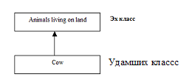
Нэг-нэг удамшил \дан, энгийн\
Удамших класс зөвхөн нэг эх класстай байна.
Ондоо жишээ ??????

Slide 10
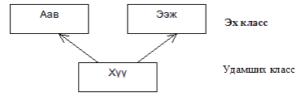
Нэг-олон удамшил \нийлмэл\
Удамших класс 2-оос цөөнгүй эх класстай байна.
Ондоо жишээ

Slide 11
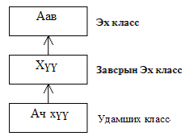
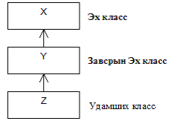
Олон түвшинт удамшил
Удамших класс удамшсан классаас үүснэ.
Ондоо жишээ

Slide 12
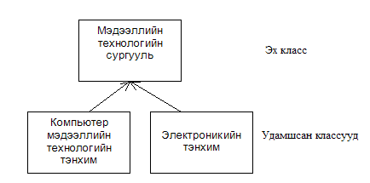
Шаталсан удамшил
Нэг эх классаас 2-оос цөөнгүй удамших класс үүссэн байвал ийм удамшлыг шаталсан удамшил гэнэ.
МТС, МТ тэнхим, Электроникийн тэнхим хоорондын хамаарал
МУИС, МТС-ийн профессор Ж.Пүрэв, 2007/08 оны хичээлийн жил

Slide 13
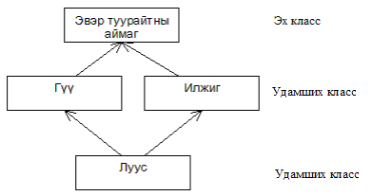
Холимог удамшил
Нэг-Олон буюу нийлмэл удамшил, шаталсан удамшил хоёрын нийлбэр удамшил юм.
Гүү, илжиг, луус хоорондын хамаарал

Slide 14
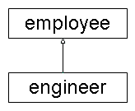
УДАМШИХ КЛАССЫН ТОДОРХОЙЛОЛТ

Slide 15
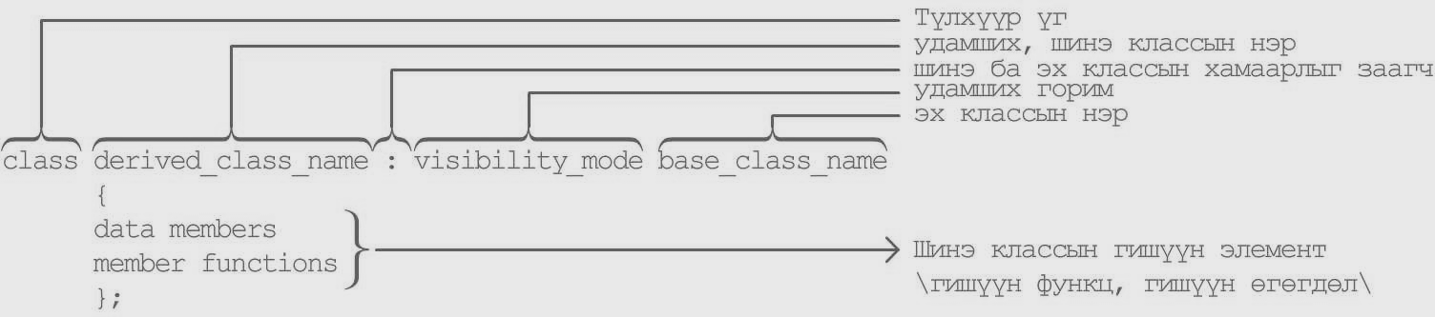
УДАМШИХ КЛАССЫН ТОДОРХОЙЛОЛТ
Удамших классыг тодорхойлохдоо уг класс, эх класс хоорондын хамаарлыг зааж өгнө.

Slide 16
УДАМШИХ КЛАССЫН ЖИШЭЭ
class employee
{
private :
char name [13];
int basicpay;
int allowance;
public :
void getdata ( );
void showdata ( );
};
Эх классын тодорхойлолтонд удамшилтай холбоотой ямар нэгэн мэдээлэл байхгүй.
Эх классд түүнээс удамших замаар үүсэх шинэ классын талаар мэдээлэл байдаггүй.

Slide 17
Удамших классын жишээ-2
class engineer : public employee
{
private :
int bonus;
public :
void getdata () ;
void showdata () ;
};
Эх класс
Удамших горим
Удамших класс
Удамшилтай холбоотой мэдээлэл шинээр удамшиж үүсэх классын тодорхойлолтонд байна.
Удамшиж үүсэх класс эх классаа тодорхой зааж өгнө.

Slide 18
Удамшилын давуу тал
Удамших класс хэрэглэхэд доор жагсаасан шиг сайн тал бий:
Эх классыг өөрчлөхгүйгээр түүнээс удамших шинэ класс үүсгэх замаар эх классад гишүүн өгөгдөл нэмэх боломжтой
Эх классаас шинэ класс удамшуулах замаар эх классын бүх шинжийг өвлөх өгөгдлийн шинэ төрөл үүсгэнэ. Ингэснээр
эх классын гишүүн функцийг өөрчлөх шаардлагагүй болдог.
Ихэнхи програмын хувьд эх классынхаа шинжийг өвлөх олон класс хэрэгтэй болох ба ийм олон классыг нэг эх классаас үүсгэж болно.
Эх классыг өгөгдлийн ерөнхий бүтэц хэлбэрээр тодорхойлж ийм бүтцийг хэрэглэх олон дэд классыг үүсгэж болно.

